Slide 1
Выплата минимальной заработной платы: международный опыт
Патрик Белсер
Старший экономист
Департамента условий труда и равенства Международного бюро труда (МБТ), Женева
belser@ilo.org

Slide 2
Часть I
Что такое минимальная заработная плата и кто ее устанавливает?

Slide 3
Понятие «минимальная заработная плата» и цель выплаты минимальной заработной платы
Минимальная заработная плата – это минимальная сумма оплаты труда, которую должен выплатить работодатель наемным работникам за работу, выполненную в определенный период времени. Эта сумма не может быть уменьшена в коллективном или индивидуальном трудовом договоре. Размер имеет законную силу.
Минимальная заработная плата может уславливаться за час или месяц работы, или используется комбинация этих аспектов. Теоретически, работник должен иметь право на минимальную заработную плату за час фактически отработанного времени, усредненный по стандартной ставке оплаты труда работника за рассматриваемый период, максимально за один месяц. Например, в конце месяца все работники, включая домашних работников или тех, кто получает сдельную оплату труда, должны получить минимальную заработную плату, вне зависимости от сдельной оплаты или нормы выработки.

Slide 4
Понятие «минимальная заработная плата» и цель выплаты минимальной заработной платы
Минимальная заработная плата является частью социальной политики, которая основана на утверждении, что в некоторых ситуациях рынок не обеспечивает социальную справедливость. «Труд не является товаром» (Устав МОТ) и заработная плата не может определяться только законами спроса и предложения.
Минимальная заработная плата является важным инструментом и для работодателей, т.к. создает равные условия и предотвращает несправедливую конкуренцию со стороны компаний, которые выплачивают слишком низкую заработную плату. Установление минимальной заработной платы гарантирует условия равной конкуренции между работодателями.
Минимальная заработная плата является лишь одним из разнообразных инструментов политики, обеспечивающих минимальный доход и достойный уровень жизни.

Slide 5
Понятие «минимальная заработная плата» и цель выплаты минимальной заработной платы
Минимальная заработная плата предназначена самым низкооплачиваемым работником, но она не заменяет коллективные переговоры
Количество работников
«зона коллективных переговоров»
«зона мин. ЗП»
Уровень заработной платы

Slide 6
Предпосылки: история выплаты минимальной заработной платы
Минимальная заработная плата впервые была установлена в Новой Зеландии и Австралии в конце XIX века с принятием закона Новой Зеландии «О примирительных процедурах и арбитраже» и закона о советах по заработной плате в австралийском штате Виктория в 1896 году.
Великобритания приняла закон о минимальной заработной плате в 1909 году. Первоначально он касался только четырех отраслей экономики, а с принятием закона 1918 года «О торговых советах» и закона 1945 года «О советах по заработной плате» охват был расширен.
В этих странах минимальная заработная плата заменяла коллективные переговоры в отраслях с низким уровнем оплаты труда. Она была предназначена для сравнительно небольшого количества работников, получающих очень низкую заработную плату.

Slide 7
Предпосылки: история выплаты минимальной заработной платы
Подход, зависящий от отраслей экономики, отражен в Конвенции 1928 года о процедуре установления минимальной заработной платы (26).
Конвенция предусматривает установление минимальной заработной платы работникам, занятым в отраслях, «где не существует установленной процедуры эффективного регулирования заработной платы посредством коллективных договоров» (Статья I). Конвенция охватывает только производство и торговлю и не относится к сельскому хозяйству.
Это одна из наиболее широко ратифицированных Конвенций МОТ. Она ратифицирована 104 из 185 стан-участниц.

Slide 8
Предпосылки: история выплаты минимальной заработной платы
После Второй мировой войны охват работающих минимальной заработной платой был расширен и ее стали устанавливать на национальных уровнях.
Во Франции национальная минимальная заработная плата была введена в 1950 году в сложный период после Второй мировой войны, когда действовали непопулярные меры контроля размера заработной платы. Для сельскохозяйственного сектора был установлен низкий размер минимальной заработной (SMIG и SMAG)
В США охват законом «О справедливых трудовых стандартах» с 1938 года вырос с 20% рабочей силы до, почти, 80% рабочей силы в 1970 году.
Мексика стала пионером в этой области, так как она ввела систему на национальном уровне уже в 1931 году, и стала первой из стран Латинской Америки.

Slide 9
Предпосылки: история выплаты минимальной заработной платы
Переходу к минимальной заработной плате на национальном уровне способствовала Конвенция 1970 года об установлении минимальной заработной платы (131).
Страны-участницы, ратифицировавшие Конвенцию, брали на себя обязательства по созданию системы минимальной заработной платы «охватывающей все группы наемных работников» для защиты от «неоправданно низкой заработной платы». Если группа работников не охвачена системой, страна-участница должна это объяснить.
Конвенцию ратифицировали 51 из 181 стран-участниц.

Slide 10
Кто и как устанавливает минимальную заработную плату?
Конвенция 1970 года об установлении минимальной заработной платы (131) предусматривает положения для участия в функционировании системы выплаты минимальной оплаты:
(а) представителей заинтересованных объединений работодателей и работников или, если таких организаций нет, представителей работодателей и работников, на основе равного участия;
(б) компетентных лиц, имеющих право представлять общие интересы страны; они назначаются после проведения всесторонних консультаций с представителями заинтересованных объединений работодателей и работников, если такие организации существуют; подобные консультации должны проводиться в соответствии с национальными законами или практикой.

Slide 11
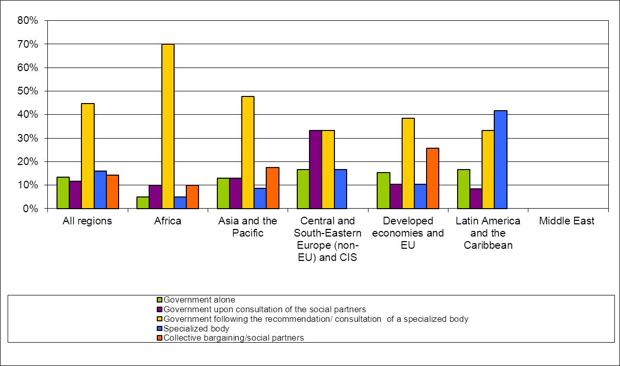
Кто и как устанавливает минимальную заработную плату?
На основе социального диалога в большинстве случаев (но не всегда)
Все регионы
Африка
Страны Азии и Тихого океана
Страны Центральной и Юго-Восточной Европы (не входящие в ЕС) и страны СНГ
Развитые страны и страны Европейского Союза
Латинская Америка и страны бассейна Карибского моря
Ближний Восток
Только правительство
Правительство после консультаций с социальными партнерами
Правительство по результатам рекомендаций или консультаций специального органа
Специальный орган
Коллективные переговоры / социальные партнеры

Slide 12
Часть II
Различия систем выплаты минимальной заработной платы.
Охват

Slide 13
Охват системой выплаты минимальной заработной платы
Минимальная заработная плата является всего лишь одним из инструментов социальной защиты, т.к. по определению на нее могут претендовать только наемные работники. Количество наемных работников зависит от страны и уровня экономического развития.
Группы наемных работников неоднородны по своему составу и включают в себя наемных работников и тех, кто имеет нестабильную занятость, временных работников, работников по краткосрочным договорам, сезонных работников и тех, чей трудовой контракт может быть разорван почти без предупреждения. Охватывает ли закон таких работников?
Как обстоят дела с особыми условиями домашних работников?

Slide 14
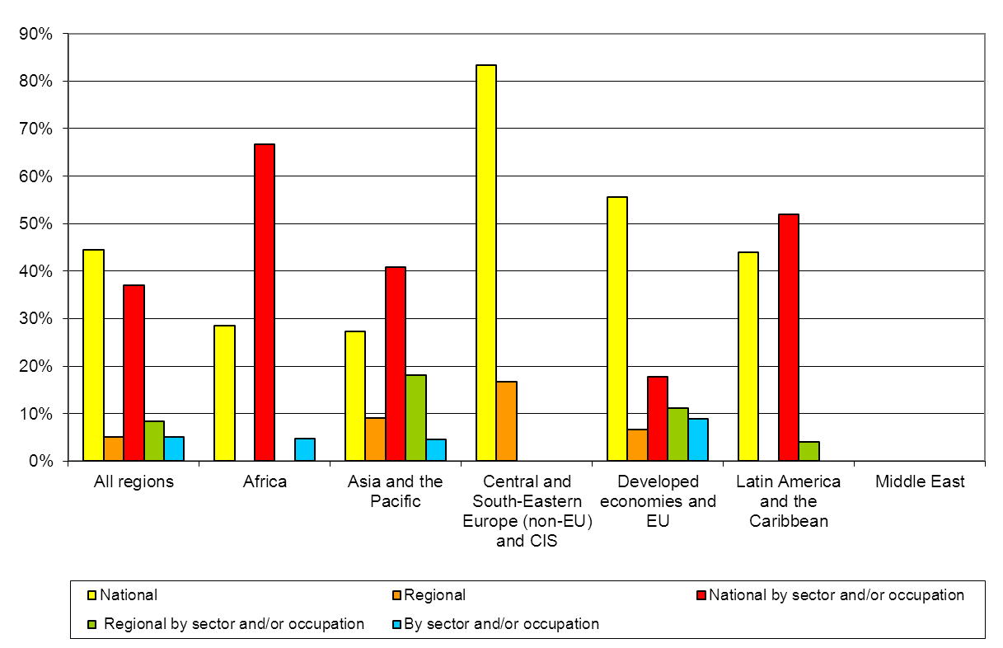
Сколько существует ставок?
По оценкам МОТ сегодня в более 90% стран-участниц установлен минимальный размер оплаты труда. Системы отличаются минимальным размером заработной платы по отраслям экономики и на национальном уровне.
Страны Центральной и Юго-Восточной Европы (не входящие в ЕС) и страны СНГ
Латинская Америка и страны бассейна Карибского моря
Все регионы
Африка
Страны Азии и Тихого океана
Развитые страны и страны Европейского Союза
Ближний Восток
Национальный
Региональный по отраслям или профессиям
Региональный
По отраслям или профессиям
Национальный
по отраслям или профессиям

Slide 15
Сколько существует ставок?
Какая система лучше? На этот вопрос невозможно ответить однозначно
В региональном исследовании в странах Латинской Америки обоснован вывод о том, что наименее эффективна излишне сложная система минимальной заработной платы; таким образом, лучше разрабатывать простую систему, понятную всем, вместо того чтобы пытаться удовлетворить разнообразные потребности рабочей силы» (Каннингэм, 2007, стр.4).
В любой системе необходимо обращать внимание на сохранение приемлемого уровня сложности в свете институциональных возможностей государства, качества статистических данных о заработной плате и возможностях государственных органов регулирования обеспечивать соблюдение законов. Если уровень прогнозируемой сложности превышает возможности государства, минимальная заработная плата перестает быть эффективным инструментом социальной защиты.

Slide 16
Сколько существует ставок?
Иногда разные ставки устанавливаются для:
Стажеров и практикантов
Молодых работников
Трудящихся мигрантов
Домашних работников
Существует риск создания предпосылок для дискриминации!

Slide 17
Социальное обеспечение и оплата труда в государственном секторе
Минимальная заработная плата часто берется за основу для расчета размера социальных пособий, особенно, если нет других приемлемых точек отчета. Это может сказываться на бюджете государства и значительно усложнить корректировку размера минимальной заработной платы.
Во многих странах государственный сектор полностью или частично не охвачен общим трудовым законодательством и, соответственно, системой минимальной заработной. Это означает, что оплата труда государственных чиновников и работников государственного сектора регулируется административным правом, включая разработку тарифных сеток.

Slide 18
Какие меры принимаются для соблюдения законов?
Соблюдение законов зависит от:
Вероятности проверок инспекцией труда
Уровня санкций
Информированности работодателей и работников
Наличия мер по стимулированию фирм с низкой производительностью (например, снижение размера социальных взносов)
Основные проблемы:
Ограниченные возможности органов регулирования в сфере труда (например, инспекции труда)
Ограниченный охват профсоюзами
Неформальная экономика

Slide 19
Небольшие шаги могут оказать большое влияние Понимание проблемы приводит к соблюдению законов США (1956 г.) Ли и Маккэнн (публикация ожидается)

Slide 20
Часть III
На каком уровне необходимо устанавливать минимальный размер оплаты труда?

Slide 21
На каком уровне необходимо устанавливать минимальный размер оплаты труда?
Очень важно ответить на вопрос, на каком уровне необходимо устанавливать минимальную заработную плату? Этот вопрос чрезвычайно важен, т.к. заработная плата влияет на большое число работников во всем мире, а также существуют риски, связанные с неэффективным управлением.
Правильно установленная минимальная заработная плата может способствовать социальной справедливости, оказывая лишь незначительное негативное воздействие на экономику или, вообще, не влияя на нее, в то же время опыт говорит о том, что неэффективное управление может иметь очень негативные социально-экономические последствия.

Slide 22
На каком уровне необходимо устанавливать минимальный размер оплаты труда?
Сбалансированный подход представлен в Конвенции 1970 года об установлении минимальной заработной платы (131), которая призывает политиков учитывать следующее:
а) потребности работников и их семей, принимая во внимание общий уровень заработной платы в стране, прожиточный минимум, пособия социального обеспечения и относительный уровень жизни других социальных групп;
б) экономические факторы, включая требования экономического развития, уровень производительности и необходимость обеспечения высокого уровня занятости.

Slide 23
На каком уровне необходимо устанавливать минимальный размер оплаты труда?
В большинстве стран законодательство требует, чтобы в процессе установления минимальной заработной платы применялся сбалансированный подход, учитывая следующие критерии:
Критерии | % стран, использующих эти критерии
(а) Социальные критерии
Потребности работников и их семей | 32
Прожиточный минимум / инфляция | 61
Общий уровень заработной платы | 35
(б) Экономические факторы
Экономическая ситуации и развитие | 51
Платежеспособность предприятий | 16
Занятость | 26
Производительность | 26

Slide 24
Необходимые статистические данные
Необходимо, чтобы в основе процесса установления минимальной заработной платы лежали статистические данные. Это требует от социальных партнеров и разработчиков политики доступа к соответствующим данным и аналитическим документам национального органа по статистике или данным научных и образовательных учреждений. При этом нужно понимать, что не существует «волшебной формулы».
В Рекомендациях 1970 года об установлении минимальной заработной платы с особым учетом развивающихся стран (135) говорится о том, что «в пределах возможностей странами должны выделяться достаточные средства на сбор статистических и прочих данных, необходимых для аналитических исследований соответствующих экономических факторов, особенно факторов, связанных с критериями установления минимальной заработной платы», а именно нуждаемостью работников и членов их семей, общим уровнем заработной платы в стране, прожиточным минимумом, пособиями социального обеспечения, сравнительным уровнем жизни других групп и экономическими факторами, такими как уровень производительности.

Slide 25
Необходимые статистические данные
«Нельзя отказываться от концепции выплаты минимального уровня заработной платы, которая включает в себя концепцию заработной платы в размере прожиточного минимума» (Общее обследование МОТ, 1992 г., стр. 9). Один из подходов к определению прожиточного минимума можно представить следующим образом:
Заработная плата в размере прожиточного минимума = | черта бедности x средний размер домашнего хозяйства
 | среднее количество работающих взрослых в домашнем хозяйстве
Например:
Заработная плата в размере прожиточного минимума=($1000 x 4) / 2 = $2000
Примечание: средний размер домашнего хозяйства измеряется с помощью стандартной шкалы ОЭСР, для учета эффекта экономии за счет увеличения количества членов семьи и более низких потребностей детей: первый взрослый считается как один взрослый, второй взрослый считается 0,7 взрослого, а дети – 0,5 взрослого. В Египте среднее размер домашнего хозяйства примерно равен двум взрослым и 2,5 детей (что соответствует 2,95 взрослых, а именно 1 + 0,7 взрослого + 2,5*0,5 детей),

Slide 26
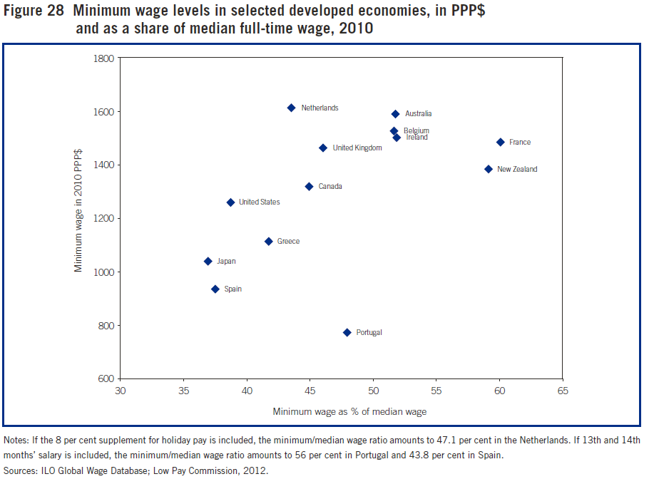
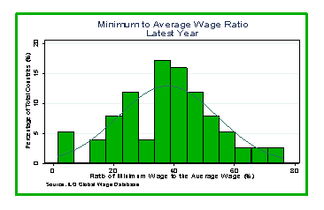
Необходимые статистические данные
В соответствии с Докладом «Заработная плата в мире в 2008-2009 гг.» в странах, предоставивших свои данные, чаще всего минимальная заработная плата устанавливается в размере 35%-45% of средней заработной платы и 40%-60% медианной заработной платы.
Диаграмма 28. Размер минимальной заработной платы в некоторых развитых странах, в ППС$ и как часть медианной заработной платы штатных работников, 2010 г.
Отношение минимальной к средней заработной плате за последний год
Примечания: если включать 8% дополнительной оплаты за отпуск, отношение минимальной к медианной заработной плате равно 47,1% в Голландии. Если включить 13 и 14 месяцы выплаты заработной платы отношение минимальной к медианной заработной плате равно 56 в Португалии и 43,8% в Испании.
Источники: Глобальная база данных МОТ по заработной плате; Комиссия по вопросам низкой оплаты труда, 2012 г.

Slide 27
Часть IV
Как страны проводят мониторинг и корректировку размера минимальной заработной платы?

Slide 28
Корректировка размера минимальной заработной платы
Для обеспечения эффективности выплаты минимальной заработной платы необходимо периодически повышать ее размер. В ряде стран это делается через определенные промежутки времени. В других странах это специальные решения, которые принимаются в случае необходимости.
Чаще всего для корректировки используют следующие критерии: (1) изменение прожиточного минимума; (2) изменение темпов экономического роста и уровня производительности труда. Если учитывать только уровень инфляции, то не произойдет повышение покупательной способности минимальной заработной платы, и ее получатели не смогут воспользоваться плодами экономического роста.

Slide 29
Корректировка размера минимальной заработной платы
В Бразилии минимальная заработная плата увеличивается на размер инфляции за предыдущий год плюс прирост ВНП за последние 2 года (если он больше 0).
Во Франции минимальная заработная плата автоматически увеличивается на размер инфляции за предыдущий год, если уровень превысил 2%. При этом повышение не может быть меньше половины роста средней заработной платы работников физического труда.
В Великобритании Комиссия по вопросам оплаты труда ежегодно рекомендует проводить корректировку минимальной заработной платы после анализа ситуации, учитывающего все обстоятельства.

Slide 30
Мониторинг результатов
Комиссия по вопросам оплаты труда Великобритании ежегодно проводит следующий мониторинг:
Анализ совокупного влияния национальной минимальной заработной платы на доход низкооплачиваемых работников, неравенство и затраты на оплату труда
Анализ совокупного влияния на экономические показатели: уровень занятости, рабочее время, цены, прибыль, производительность, инвестиции в бизнес, количество новых предприятий и банкротств
Мониторинг особого влияния на 8 секторов экономики с низкой оплатой труда (розничная торговля, гостиничный бизнес, социальное обслуживание, уход за детьми, уборка и безопасность, парикмахерское дело, сельское хозяйство, швейная и текстильная промышленность) и на малые предприятия
Мониторинг влияния на определенные группы низкооплачиваемых работников: молодых людей, женщин, этнических меньшинств, людей с ограниченными возможностями, трудящихся мигрантов, внештатных работников, временных и сезонных работников, домашних работников, работников старшего возраста и др.

Slide 31
Мониторинг результатов
Как это скажется на занятости через 10 лет?
«Фирмы адаптируются к повышениям издержек на выплату заработной платы, изменяя структуру выплат, отменяя надбавки к заработной плате и снижая косвенные издержки на рабочую силу. В ходе проведения исследования было найдено очень мало доказательств того, что повышение заработной платы приводит к снижению уровня занятости или уменьшению количества часов работы.»
«В итоге мы сделали вывод о том, что минимальная заработная плата продолжает оказывать позитивное воздействие на экономику»

Slide 32
Мониторинг результатов
Стандартная неоклассическая экономика говорит о том, что если ввести эффективный механизм минимальной заработной платы на свободном рынке труда, работники будут получать более высокую заработную плату, но это приведет к избытку имеющейся рабочей силы, таким образом, минимальная заработная плата ведет к безработице.
В то же время сторонники Кейнсианства предполагают, что минимальная заработная плата может даже оказывать позитивное влияние на занятость, если она способствует увеличению потребления домашними хозяйствами и повышению совокупного спроса.

Slide 33
Мониторинг результатов
Влияние на уровень занятости в разных странах:
В Китае, Ни, Ванг и Йао (данные 2000-2005 гг.) выяснили, что минимальная заработная плата не оказывала значительного негативного влияния на уровень занятости. При этом в одном регионе влияние было негативным, а в двух – позитивным.
В Бразилии, Лемос, используя данных обследования домашних хозяйств с 1982 по 2004 гг., обнаружил, что минимальная заработная плата никак не повлияла на занятость, ни с точки зрения количества рабочих мест, ни с точки зрения количества отработанных часов.
В Индонезии, Чун и Кхор (2010 г.) доказали, что минимальная заработная плата не оказывает значительного влияния на занятость в целом, но имеет некоторые негативные последствия для занятости в формальном секторе экономики.

Slide 34
Необходимость разработки стратегии на среднесрочную перспективу
Необходимо иметь стратегию на среднесрочную перспективу на случай, если прогнозируемая минимальная заработная плата превысит платежные возможности экономики. Такая стратегия позволит корректировать заработную плату, повышая ее, в соответствии с ростом производительности труда.

